Slide 1


Power Point Laboratorio de Informática
Nombre: Emily Pasten
Curso: 1 A
Profe Andrea Gomez
Tema Power Point
2025
Colegio del prado

Slide 2
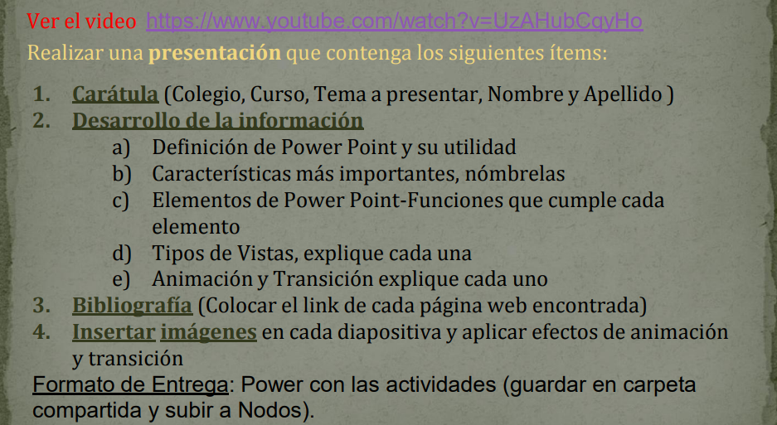

Slide 3
Qué es y para qué sirve PowerPoint
Utilidad de PowerPoint
La utilidad de PowerPoint se extiende a múltiples ámbitos, tanto educativos como profesionales, gracias a su capacidad para comunicar información de manera visual y estructurada.
En el ámbito educativo:
Apoyo visual: Los profesores lo utilizan como herramienta de apoyo para complementar sus explicaciones en el aula.
Creación de materiales: Sirve para reforzar conocimientos, crear materiales didácticos, guías de estudio y resúmenes visuales.
Trabajos y proyectos: Los estudiantes pueden crear presentaciones para exponer proyectos y trabajos de manera clara y organizada.
En el ámbito laboral:
Presentaciones de negocios: Es la herramienta estándar para crear presentaciones estratégicas, informes de resultados y planes de negocio en reuniones.
Capacitación y formación: Se utiliza para capacitar a empleados, explicar nuevos procesos o impartir talleres de formación.

Slide 4
Reportes y resultados: Permite presentar datos complejos (como cifras financieras o de ventas) de forma visual, utilizando gráficos y tablas fáciles de interpretar.
Funcionalidades clave que amplían su utilidad:
Personalización: Ofrece una gran variedad de herramientas para personalizar el diseño, los esquemas de color y la estructura de las diapositivas.
Integración multimedia: Facilita la incorporación de diversos elementos visuales y auditivos para hacer las presentaciones más atractivas y dinámicas.
Animaciones y transiciones: Permite agregar movimiento a los elementos y a las diapositivas para guiar la atención de la audiencia.
Colaboración: Permite que varios usuarios trabajen en una misma presentación de forma simultánea, lo que agiliza el trabajo en equipo.

Slide 5
https://www.google.com/search?q=definicion+de+power+point+y+su+utilidad&sa=X&sca_esv=09f2b9d0e2ee4b15&udm=50&source=lnms&fbs=AIIjpHx4nJjfGojPVHhEACUHPiMQht6_BFq6vBIoFFRK7qchKEWEvuc0Hbw31oEI7c8o3y7EH2T73cHYgsE1-NZATxMpGR5vj5F1FSpJQGl9M4am3709kXxFlYHA-KUl_i_ojuEuVN9QL1P066dJEHMqVwEzlYgXNVdNsL2T8_NeYr4xCdP_KipN-Gi8z4Rwbnnw02NNNWhE0nxM2AMFD7-dU7es0ewP5krb_3_3vN7IfGZJXM6wI0Y&aep=1&ntc=1&ved=2ahUKEwi9zLCYq5WQAxXLLbkGHcLmOIEQ2J8OegQIEBAE&mstk=AUtExfCZtrdwSX7EaaPYmpBN1ROL06YtYkkTFzalOm7-3i4yWYZo0w4vuOegk-Icvy8mDVHRUw9q76hloaUfeCEjTT-LbnV59i_qPVCyyhXmvyYCuB4aHCsHZplbbw4HUR3lWZb2wmT3ATgBW9g_wcJDjaGbmN4g7tgokK8&csuir=1&biw=1366&bih=641&dpr=1

Slide 6


Slide 7

CaracterÍsticas de Powerpoint

Slide 8
Las características más importantes de PowerPoint incluyen el diseño y maquetación de diapositivas con texto, imágenes y gráficos, la inserción de elementos multimedia como videos y audio, animaciones y transiciones para dar dinamismo, herramientas para la colaboración en tiempo real y la integración con otras aplicaciones de Microsoft Office. También cuenta con un modo de presentador para una exposición fluida y el uso de plantillas prediseñadas para facilitar la creación de presentaciones profesionales.
Diseño y Personalización
Plantillas prediseñadas:
Permiten comenzar rápidamente un proyecto con diseños profesionales y atractivos que se pueden personalizar.
Cuadros de texto y formas:
Herramientas para añadir y organizar texto, así como para crear gráficos, diagramas e ilustraciones directamente en las diapositivas.

Slide 9
Contenido Multimedia
Inserción multimedia:
Facilita la inclusión de videos, audio, imágenes y otros elementos para enriquecer el contenido.
Gráficos y diagramas (SmartArt):
Permiten representar información de forma visual y organizada, como organigramas o procesos.
Dinamismo y Presentación
Animaciones y transiciones:
Agregan efectos visuales y movimiento a los elementos de las diapositivas y entre ellas, creando una experiencia dinámica.
Modo de presentador:
Muestra las notas del orador y la próxima diapositiva en la pantalla del presentador, mientras que el público solo ve la diapositiva actual.

Slide 10
Colaboración e Integración
Colaboración en tiempo real:
Permite que varios usuarios trabajen en la misma presentación simultáneamente, mejorando la eficiencia del trabajo en equipo.
Integración con Microsoft Office:
Se conecta fácilmente con Word, Excel y otras aplicaciones de Office, facilitando la incorporación de contenido de otros documentos.
https://www.google.com/search?sca_esv=09f2b9d0e2ee4b15&q=caracteristicas+mas+importantes+de+powerpoint+nombrarlas&source=lnms&fbs=AIIjpHx4nJjfGojPVHhEACUHPiMQht6_BFq6vBIoFFRK7qchKEWEvuc0Hbw31oEI7c8o3y7EH2T73cHYgsE1-NZATxMpEZX5iGApNXoQtOTNvMiIjKZWgUwBEjxgbXqOA63Ym7a75gi5ePaAwl78EmrbhXuotfzkEJwZ0kQ9Rh1IK-1jdnjCeyKVGNKU-0lMZ4gGgdLuQNwOcrLDbxp8A2pf1C__V94TucdCyqzlvfOVcPA472kttDc&sa=X&ved=2ahUKEwiM0IT2sZWQAxW8PbkGHeJhNMIQ0pQJegQICRAB&biw=1366&bih=641&dpr=1

Slide 11
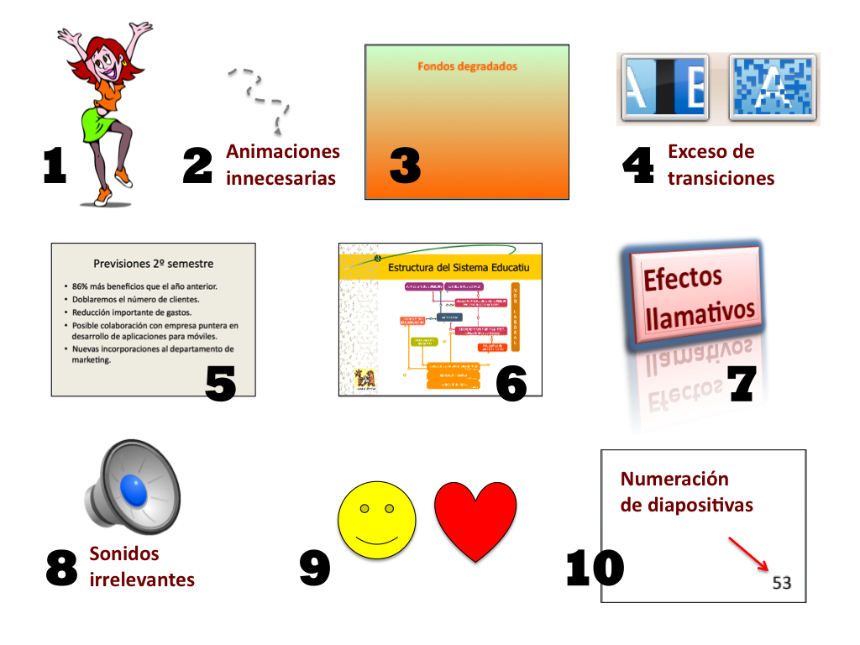

Slide 12

Elementos de Powerpoint

Slide 13
Los elementos clave de PowerPoint incluyen diapositivas (páginas de la presentación), la Cinta de Opciones con sus pestañas (Inicio, Insertar, etc.) para acceder a funciones, y el panel de diapositivas para organizar el contenido. Las funciones principales son: agregar y dar formato a texto, insertar imágenes y multimedia, aplicar diseños y temas, crear transiciones entre diapositivas y animaciones a elementos individuales, y usar la Vista de Presentador para proyectar con notas.
Elementos de la Interfaz y sus Funciones
Diapositivas:
Son las "páginas" donde se desarrolla todo el contenido visual de la presentación.
Cinta de Opciones:
La barra superior que agrupa los comandos en pestañas como "Inicio", "Insertar" y "Diseño", facilitando el acceso a las herramientas.

Slide 14
Pestaña Inicio: Permite cortar, copiar, pegar y aplicar formato al texto y párrafo.
Pestaña Insertar: Se usa para añadir elementos como tablas, imágenes, formas, videos, audio y gráficos.
Pestaña Diseño: Ofrece opciones para elegir un tema, colores, y dar formato al fondo de la diapositiva.
Pestaña Transiciones: Configura los efectos visuales al pasar de una diapositiva a otra.
Pestaña Animaciones: Permite aplicar efectos de movimiento a objetos específicos dentro de una diapositiva.
Pestaña Presentación con Diapositivas: Permite configurar cómo se verá y se proyectará la presentación.
Pestaña Revisar: Facilita la revisión de la ortografía y la adición de comentarios.
Pestaña Vista: Ofrece diferentes modos para ver la presentación (normal, clasificador de diapositivas, lectura, presentación).

Slide 15
Panel de Diapositivas:
Un panel lateral que muestra miniaturas de todas las diapositivas de la presentación, permitiendo reorganizarlas fácilmente.
Área de Trabajo o Panel de Diapositiva:
El espacio principal donde se edita la diapositiva seleccionada.
Barra de Estado:
La franja en la parte inferior que muestra información como el número de diapositivas y permite hacer zoom.
Notas del Orador:
Un espacio debajo de cada diapositiva para escribir notas privadas que solo el presentador puede ver.
https://www.google.com/search?q=elementos+de+power+point+y+que+funciones+cumplen+cada+elemento&sca_esv=09f2b9d0e2ee4b15&prmd=ivns&source=lnms&fbs=AIIjpHx4nJjfGojPVHhEACUHPiMQht6_BFq6vBIoFFRK7qchKEWEvuc0Hbw31oEI7c8o3y7EH2T73cHYgsE1-NZATxMpEZX5iGApNXoQtOTNvMiIjKZWgUwBEjxgbXqOA63Ym7a75gi5ePaAwl78EmrbhXuotfzkEJwZ0kQ9Rh1IK-1jdtUdO7v_1eCa__5xCABolP4lzOSktyjD_WQ6QtOypllbmCFQ_CEL8uUrMl22WuWU83P-AIo&sa=X&ved=2ahUKEwi668votpWQAxXvP7kGHWTkLg4Q0pQJegQIBhAG&biw=1366&bih=641&dpr=1

Slide 16
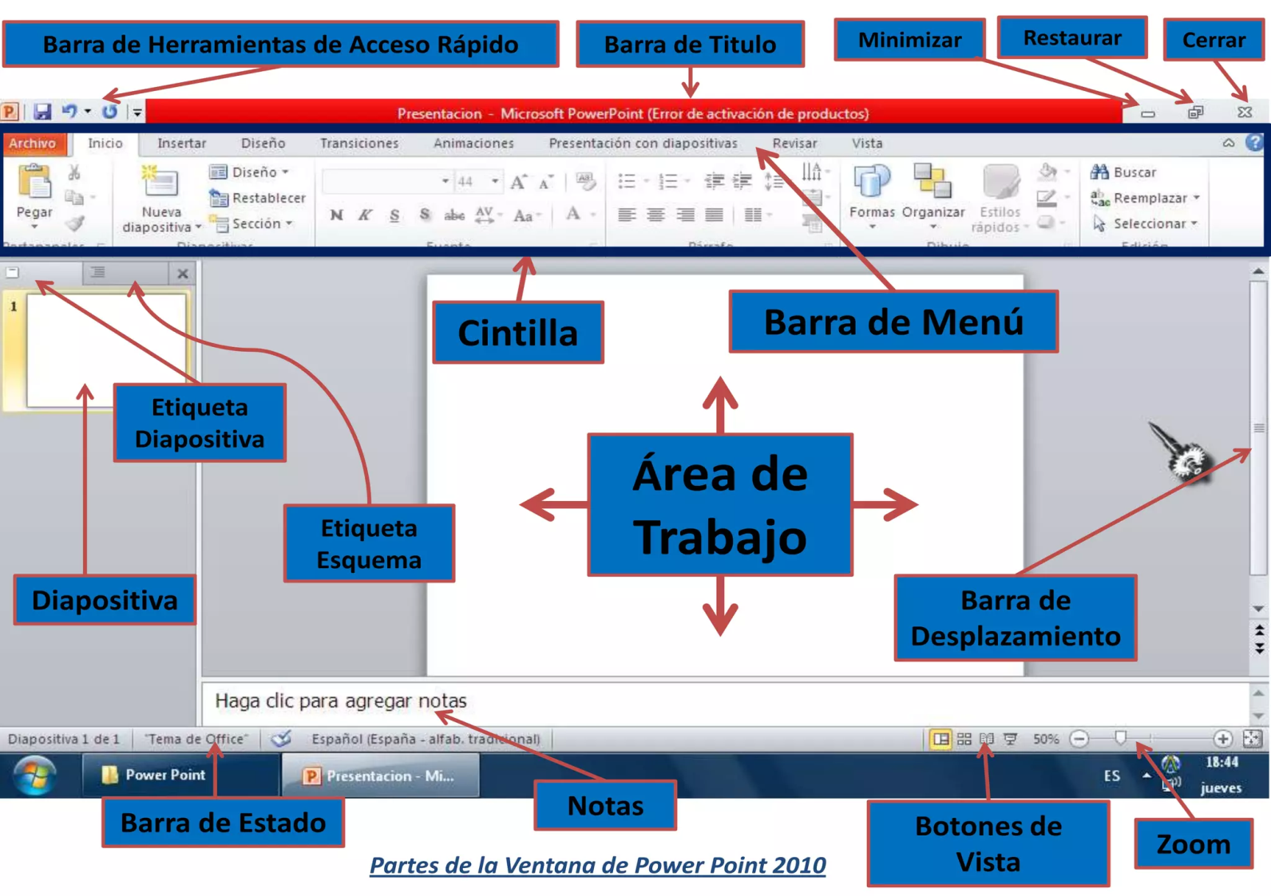

Slide 17

Vistas de Powerpoint

Slide 18
En PowerPoint, las distintas vistas permiten trabajar en la presentación de diferentes maneras, según la tarea que se esté realizando, ya sea escribir, editar, organizar o presentar.
Vistas principales
Vista normal: Es la vista predeterminada y la que más se usa para crear y editar el contenido de las diapositivas. Se divide en tres paneles:
Panel de la izquierda: Muestra miniaturas de todas las diapositivas para que puedas navegar por ellas y seleccionarlas.
Panel central: Muestra la diapositiva en la que estás trabajando en grande.
Panel de notas: Permite añadir notas del orador que no son visibles durante la presentación, pero que sirven como guía para el expositor.
Vista esquema: Se enfoca en la estructura y el texto de la presentación. En lugar de las miniaturas, el panel de la izquierda muestra un esquema del texto y los títulos de cada diapositiva, lo que facilita organizar las ideas, editar el texto sin distracciones visuales y reorganizar las diapositivas.

Slide 19
Clasificador de diapositivas: Muestra todas las diapositivas en miniatura en una cuadrícula. Es ideal para tener una visión general de toda la presentación y reorganizar el orden de las diapositivas simplemente arrastrándolas y soltándolas.
Página de notas: Permite ver cómo se imprimirán las páginas de notas. Cada página muestra una miniatura de la diapositiva en la parte superior y las notas del orador correspondientes en la parte inferior, listas para ser impresas o revisadas en detalle.
Vista de lectura: Muestra la presentación a pantalla completa con controles de navegación sencillos en la parte inferior, pero sin ocultar la barra de tareas de Windows. Es útil para revisar la presentación o mostrarla a otra persona en el mismo equipo sin necesidad de entrar en el modo de presentación completo.
Vistas para presentar
Presentación con diapositivas: Esta es la vista que se utiliza para proyectar la presentación final. Ocupa toda la pantalla, sin mostrar ninguna de las interfaces de edición, transiciones ni botones, para que la audiencia se concentre solo en el contenido.
Vista moderador: Requiere el uso de dos monitores (uno para la audiencia y otro para el presentador). Mientras la audiencia solo ve la presentación con diapositivas, el presentador ve en su pantalla la diapositiva actual, la siguiente, el tiempo transcurrido y las notas del orador. Esto permite un control total y una presentación más fluida.

Slide 20
https://www.google.com/search?q=tipos+de+vistas+de+powerpoint%2C+explique+cada+una&sca_esv=09f2b9d0e2ee4b15&udm=50&fbs=AIIjpHx4nJjfGojPVHhEACUHPiMQht6_BFq6vBIoFFRK7qchKEWEvuc0Hbw31oEI7c8o3y7EH2T73cHYgsE1-NZATxMpEZX5iGApNXoQtOTNvMiIjKZWgUwBEjxgbXqOA63Ym7a75gi5ePaAwl78EmrbhXuotfzkEJwZ0kQ9Rh1IK-1jdtUdO7v_1eCa__5xCABolP4lzOSktyjD_WQ6QtOypllbmCFQ_CEL8uUrMl22WuWU83P-AIo&aep=1&ntc=1&sa=X&ved=2ahUKEwjiobvduZWQAxUsBLkGHZuLAfEQ2J8OegQIEBAE&biw=1366&bih=641&dpr=1&mstk=AUtExfByWaiMP4hMpbcZyERsNpE_ic8_KjYlSiLXDxRA6mxAdsHJZTMlY-I4VaR7dhLR7ynxlpm6NDx0V69FGb0KLEIpw7L_YLtGnDoViaTl5SdgRJABYdiRzSGxydVv29YvBSGHLj7xfc4uHLLEZeIoUJdRn8ovgOTu2aU&csuir=1

Slide 21
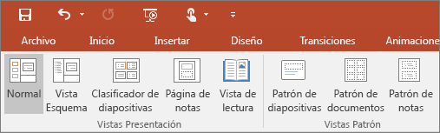

Slide 22

Las transiciones

Slide 23
Transiciones
¿Qué son?
Efectos de movimiento que controlan la forma en que una diapositiva sale y la siguiente entra en escena.
Cómo aplicarlas:
Selecciona la diapositiva deseada en el panel de miniaturas.
Ve a la pestaña Transiciones.
Elige un efecto de la galería de transiciones.
Puedes usar Opciones de efectos para modificar la dirección o el comportamiento.
Ejemplos:
Se encuentran efectos sutiles, llamativos y de contenido dinámico que afectan solo a texto o imágenes.

Slide 24
Animaciones
¿Qué son?
Efectos especiales que se aplican a objetos específicos como texto, imágenes o gráficos dentro de una diapositiva.
Cómo aplicarlas:
Selecciona el objeto al que quieres aplicar la animación.
Ve a la pestaña Animaciones.
Selecciona una animación de entrada, énfasis o salida.
Puedes configurar el momento en que se ejecuta la animación (al hacer clic, con la anterior o después de la anterior) en el panel de animación.
Ejemplos:
Pueden ser efectos de entrada como "aparecer", efectos de énfasis como "tambalear", o efectos de salida como "desvanecer".

Slide 25
https://www.google.com/search?q=animacion+y+transici%C3%B3n+de+power+point+explique+cada+uno&sca_esv=09f2b9d0e2ee4b15&prmd=ivns&source=lnms&fbs=AIIjpHx4nJjfGojPVHhEACUHPiMQht6_BFq6vBIoFFRK7qchKEOG9SkJ7ODu_B1g8gyvi7OsPNjpDI3V0JjLtQKJuuQUCQmIylHoYq76JMdTFQQLAtB4icX5Ep6AUUkOMauPmXXNU9K0tAeq74TLz6YnFe8_Of0QSLFJJRm4uqYM8KmYtvvyu_n8WceHx3onAaWuiF2ByMzneRqU4fDZ0blziPTSmGtUGqx554ZLheVkyjF4S9sKJIg&sa=X&ved=2ahUKEwiu1ub2u5WQAxX9IrkGHT1rHT8Q0pQJegQIBhAG&biw=1366&bih=641&dpr=1

Slide 26
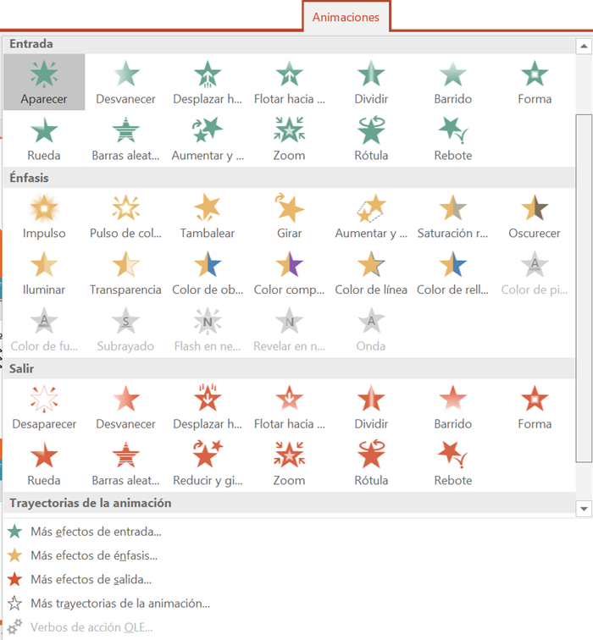

Slide 27
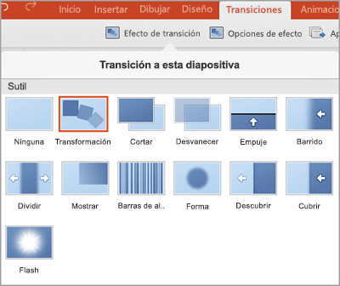

Slide 28


